Slide 1
Инвестиция Ваших средств в коммерческое помещение
Доходность сделки за 3-5 месяцев от 15,5% по сделке и от 38,7% годовых
Ваши 1 500 000 рублей могут принести прибыль более 260 000 тыс.
Предложение актуально до 10.06.2024

Slide 2
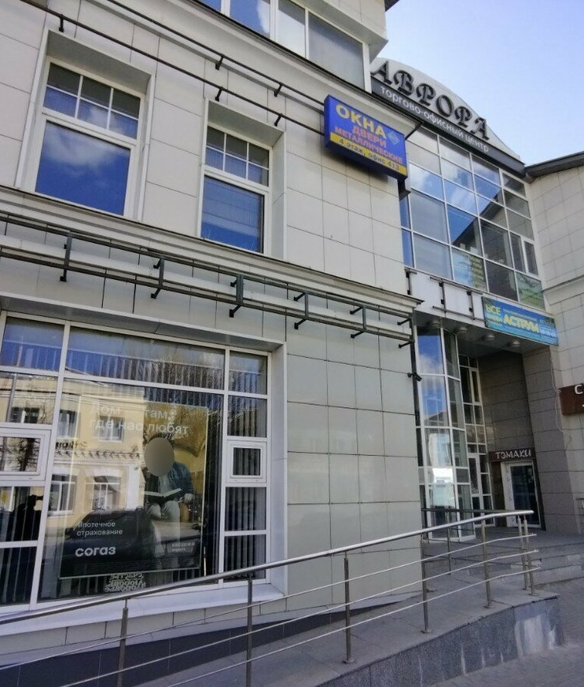
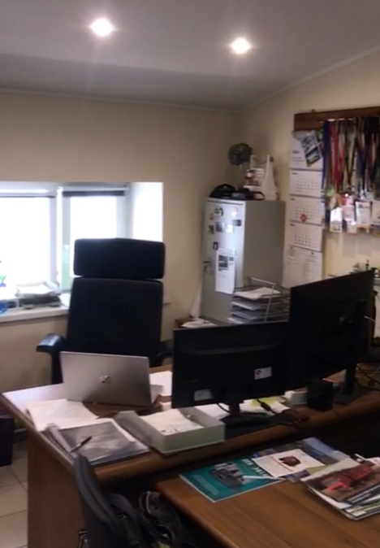
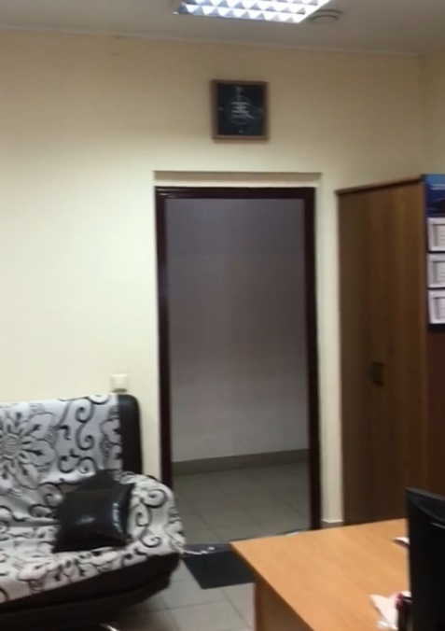
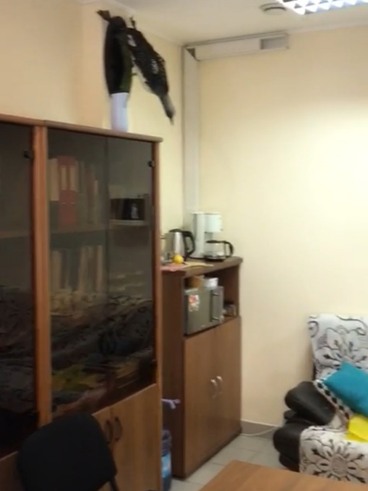
Инвестиционный объект: офисное помещение в бизнес-центре
г. Тверь, cамый центр города, первая линия, здание класса А.
25,6 кв.м.

Slide 3
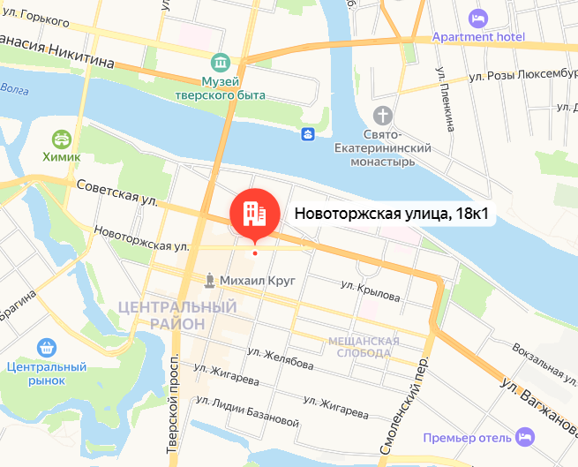
Местоположение объекта:
г. Тверь, ул. Новоторжская, д. 18, корп. 1
Население Твери: 414 756 чел., 190 км до Москвы
В здании 4 этажа, имеется своя парковка
В БЦ арендуют помещения: Анекс тур, КБ, Ренессанс, Альфа Недвижимость, Европлан

Slide 4
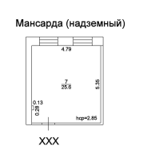
Описание объекта
Мансарда;
2 небольших окна;
Хороший ремонт
Удобства на этаже;
Небольшая парковка около БЦ

Slide 5
Расчет доходности проекта
Цена аренды торговых плащадей: | 600-1100 за кв.м.
Цена продажи | 2 300 000
Сумма инвестиций | 1 540 000
Дополнительные расходы | 120 000
Цена быстрой продажи объекта | 2 200 000
Возможные схемы инвестирования и доходности
При вложении 200 000 руб. доходность от 31 000 руб.
При вложении 300 000 руб. доходность от 45 500 руб.
При вложении 500 000 руб. доходность от 77 500 руб.
При вложении 700 000 руб. доходность от 108 500 руб.
При вложении 1 000 000 руб. доходность от 155 000 руб.
При вложении 1 200 000 руб. доходность от 186 000 руб.

Slide 6
Сумма инвестиций: 1 540 000 Период: 3 – 5 мес. Прибыль: от 260 тыс. (от 15,5% по сделке/ от 38,7% годовых)
Будем рады сотрудничеству!
Виктория Курбатова
Тел., WhatsApp +79518039894
Телеграм @Victoria_vvvv

